Slide 1
PEMBELAJARAN BAHASA INDONESIA UNTUK SMA
Menganalisis Pantun
XI/GANJIL

Slide 2
Belanja di optik beli kacamata
Toko optiknya di samping pasar
Jika ingin menggapai cita-cita
Persiapkan dirimu dalam belajar
Tujuan belajar supaya pandai
menjalankan aturan sebagai syarat Agar kesuksesan dapat dicapai
Kuncinya harus disiplin dan taat

Slide 3
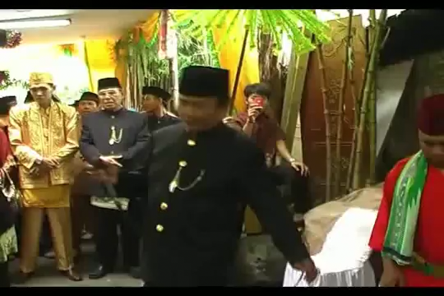

Slide 4
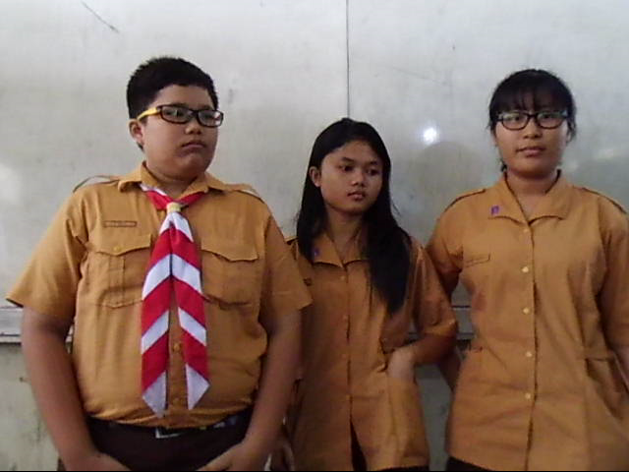

Slide 5
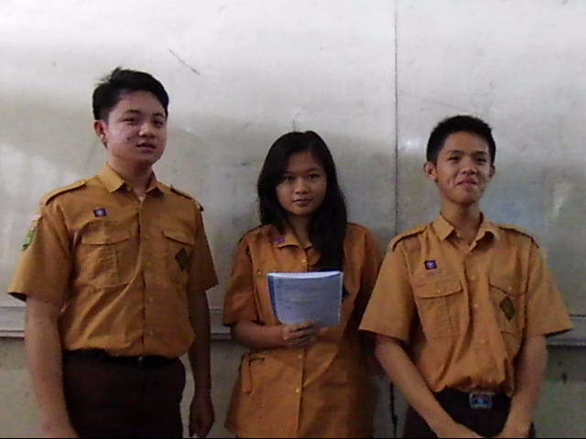

Slide 6
Pantun
Pantun adalah puisi lama dengan ciri umumnya terikat oleh berbagai ketentuan
Pantun juga disebut juga puisi rakyat karena tumbuh dan berkembang di kalangan rakyat.

Slide 7
Ciri-cirinya;
Satu bait terdiri dari 4 larik/baris
Memiliki rima (a-b-a-b)
Tiap larik terdiri atas 8-12 suku kata
Isinya; baris pertama-kedua disebut sampiran, dan baris ketiga-keempat disebut isi

Slide 8
Contoh-contoh pantun
Adat 8. Percintaan
Agama 9. Peribahasa
Budi pekerti 10. Perpisahan
Jenaka 11. Teka-teki
Kepahlawanan 12. Anak-anak
Kias 13. Orang tua
Nasihat 14. Remaja

Slide 9
Jenis-jenis pantun
a. Pantun berkait (Seloka)
Ciri-ciri seloka;
Memiliki 8 larik/bait, rima terus (melanjutkan sampiran);
Memiliki 8-11 suku kata/larik dan tidak bersampiran;
isinya sindiran sesaat.
Sajaknya a,b,a,b, b,a,b,a

Slide 10
Sarang garuda di pohon beringin
Buah kemuning di dalam puan
Sepucuk surat dilayangkan angin
Putih kuning sambutlah Tuan
Buah kemuning di dalam puan
Dibawa dari Indragiri
Putih kuning sambutlah Tuan
Sambutlah dengan si tangan kiri

Slide 11
contoh seloka:
Candu dibungkus daun talas
Makan dia mata bilas
Mandi segan kerja malas
Harta orang hendak digalas

Slide 12
b. Talibun
Pantun yang susunannya terdiri atas enam, delapan atau sepuluh baris.
Tiga baris pertama sampiran dan tiga baris berikutnya isi.
Bersajak (berima) a,b,c; a,b,c

Slide 13
Contoh
Kalau anak pergi ke pekan
Yu beli belanak pun beli
Ikan panjang beli dahulu
Kalau anak pergi berjalan
Ibu cari sanak pun cari
Induk semang cari dahulu

Slide 14
c. Pantun kilat (karmina)
Pantun yang terdiri atas dua baris; baris pertama sampiran, baris kedua isi.
Contoh;
Pinggan tak retak, nasi tak dingin
Tuan tak hendak, kami tak ingin
makan cucur sore-sore
sudah salah jadi ancore

Slide 15
Perbandingan pantun dengan puisi lainnya
a. Gurindam merupakan puisi lama, yaitu terdiri atas dua baris, memiliki irama yang sama dan merupakan satu kesatuan yang utuh.
Ciri-ciri Gurindam:
Terdiri dari 2 larik/bait, larik pertama disebut sarat dan larik kedua dinamakan jawab.

Slide 16
2. Rima terus, setiap larik 4-5 kata, terdiri dari 8-13 suku kata.
3. Berisi nasihat.
4. Bersajak a-a, b-b, c-c.
Contoh:
Membuat utang amatlah mudah
Waktu membayar timbullah gundah

Slide 17
Kurang pikir kurang siasat (a)
Tentu dirimu akan tersesat (a)
Barang siapa tinggalkan sembahyang (b)
Bagai rumah tiada bertiang (b)
Jika suami tiada berhati lurus (c)
Istri pun kelak menjadi kurus (c)

Slide 18
b. Syair
Puisi lama yang berasal dari Arab yang diucapkan dengan cara disenandungkan.
CIRI-CIRI:
Terdiri 4 larik/bait, 4 perkataan, 8-16 suku kata.
Rima terus, terdiri dari beberapa bait.
Isi berupa petuah, dongeng, cerita.

Slide 19
Contoh;
diriku hina amatlah malang
padi ditanam tumbuhnya lalang
puyuh disangkar jadi belalang
ayam ditambat disambar elang

Slide 20
Tugas di buku latihan
1. Tulislah 2 contoh pantun 4 larik dan 2 contoh pantun karmina (masing-masing berbalas-balasan), talibun, dan syair
2. Tulis satu pantun (4 baris), satu seloka (8 baris), satu syair (8 baris)
3. Analisis jumlah baris, suku kata, sampiran, isi, dan rima, dan makna
4. Dipresentasikan di depan kelas!

Slide 21
Tulislah satu contoh seloka (delapan baris)!
Tulislah 2 bait syair (boleh diubah nadanya) atau tulis 5 bait pantun disenandungkan (boleh pilih pantun atau syair)!

Slide 22
Pantun | Hasil diskusi
 | Jumlah Baris | Jumlah suku kata | Sam-piran | Isi | Rima | Makna
Pantun 4 baris
Pantun 2 baris (Karmina)
Talibun
Syair

Slide 23
terima kasih

